Slide 1
TỔNG LIÊN ĐOÀN LAO ĐỘNG VIỆT NAM TRƯỜNG ĐẠI HỌC TÔN ĐỨC THẮNG KHOA CÔNG NGHỆ THÔNG TIN
ĐỒ ÁN MÔN XỬ LÝ ẢNH SỐ NÂNG CAO
NHẬN DẠNG BIỂN SỐ XE
GVHD: TS. PHẠM VĂN HUY
Thực hiện: HỒNG QUANG VINH – 186005004
NGUYỄN ĐẠI THỊNH - 186005035

Slide 2
MỤC LỤC
Giới thiệu bài toán
Cơ sở lý thuyết
Kết quả thực nghiệm
Kết luận và hướng phát triển
Mô hình

Slide 3

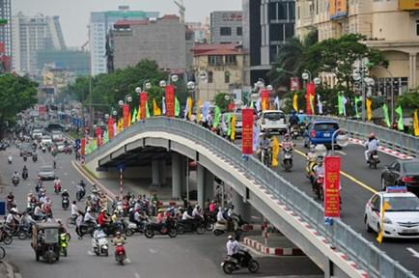
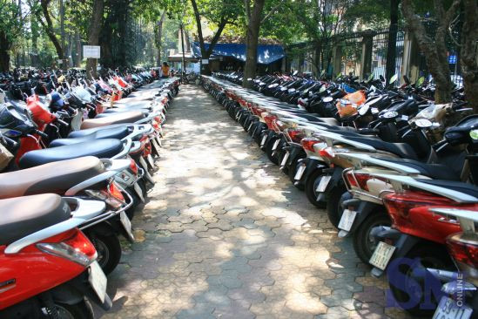
GIỚI THIỆU BÀI TOÁN
Nhận dạng đối tượng
Nghiên cứu
Người
Đồ vật
Thông tin biển báo
Cử chỉ
Biển số xe
Khuôn mặt
Biển báo giao thông
Bàn tay
Nhãn hiệu
Giới tính
Sách
v.v ...
v.v ...
Giao thông
Quản lí

Slide 4
CÁC BÀI TOÁN PHẢI GIẢI QUYẾT
Thu thập bộ cơ sở dữ liệu về biển số xe
Phân tích các phương pháp phát hiện vùng biển số, rút trích đặc trưng hiệu quả cho bài toán nhận dạng biển số xe
Hiện thực các giải thuật thích hợp trên bộ cơ sở dữ liệu thu thập được.

Slide 5
CƠ SỞ DỮ LIỆU
Ký tự | Huấn luyện | Kiểm tra | Tổng
0 | 10 | 3 | 13
1 | 10 | 4 | 14
2 | 10 | 3 | 13
3 | 10 | 3 | 13
4 | 10 | 3 | 13
5 | 10 | 3 | 13
6 | 10 | 4 | 14
7 | 10 | 3 | 13
8 | 10 | 2 | 12
9 | 10 | 3 | 13
A | 10 | 3 | 13
B | 10 | 3 | 13
C | 10 | 2 | 12
D | 10 | 4 | 14
E | 10 | 2 | 12

Slide 6
CƠ SỞ DỮ LIỆU
F | 10 | 3 | 13
G | 10 | 3 | 13
H | 10 | 2 | 12
J | 10 | 3 | 13
K | 10 | 2 | 12
L | 10 | 3 | 13
M | 10 | 3 | 13
N | 10 | 3 | 13
P | 10 | 3 | 13
Q | 10 | 3 | 13
R | 10 | 2 | 12
S | 10 | 3 | 13
T | 10 | 5 | 15
U | 10 | 3 | 13
V | 10 | 3 | 13
W | 10 | 4 | 14
X | 10 | 3 | 13
Y | 10 | 2 | 12
Z | 10 | 3 | 13
Tổng | 340 | 101 | 441

Slide 7
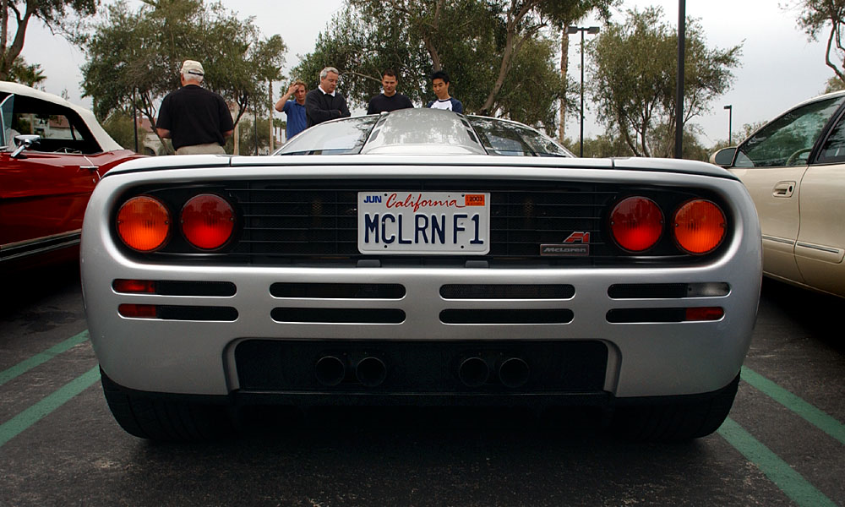
CƠ SỞ DỮ LIỆU

Slide 8
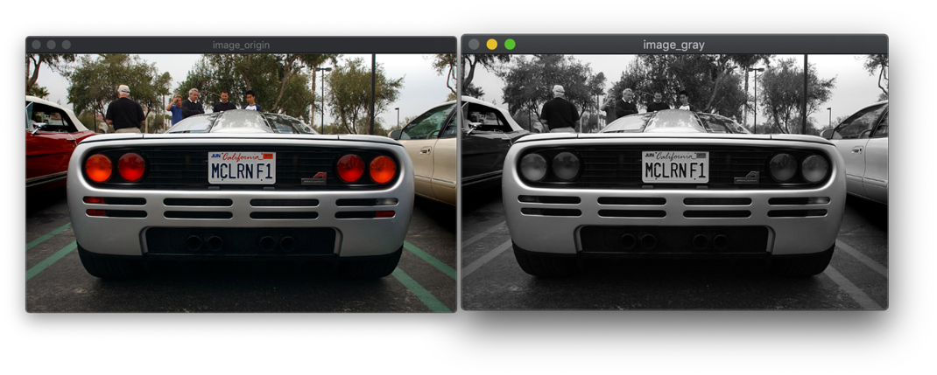
CƠ SỞ LÝ THUYẾT
Chuyển hệ màu:
Chuyển hệ màu là bước chuyển từ ảnh có không gian màu này sang không gian màu khác. Vd: RGB => Grayscale
Mục đích của việc chuyển hệ màu là giảm độ lớn của dữ liệu trước khi xử lý.

Slide 9
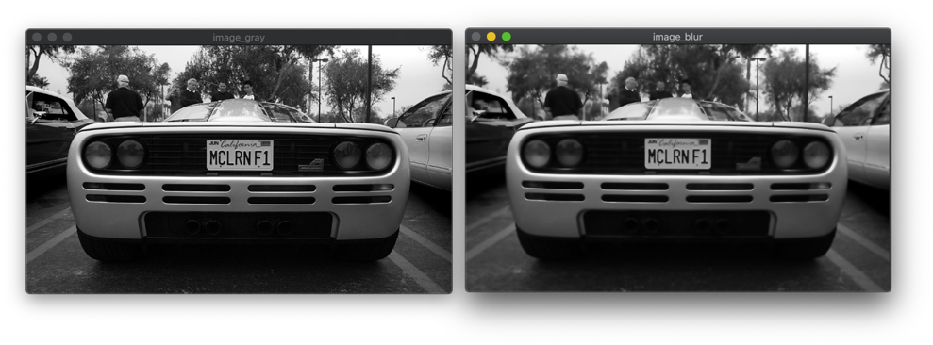
CƠ SỞ LÝ THUYẾT
Lọc ảnh và khử nhiễu:
Là quá trình làm mở, mịn ảnh. Mục tiêu của bước này là loại bỏ các chi tiết nhiễu không cần thiết.
Sử dụng bộ lọc Bilateral Filter.

Slide 10
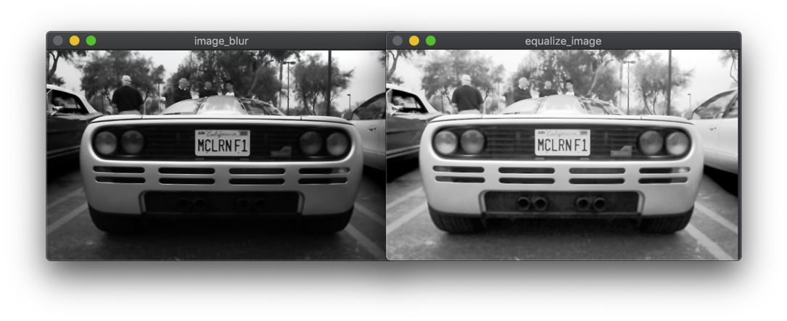
CƠ SỞ LÝ THUYẾT
Cân bằng sáng (Equalization Histogram):
Histogram là biểu đồ cột thống kê số lần xuất hiện của các mức sáng trong ảnh.
Phương pháp cân bằng histogram giúp điều chỉnh lại cường độ trên biểu đồ. Mục đích giảm sự ảnh hưởng do ảnh quá sáng hoặc quá tối.

Slide 11
CƠ SỞ LÝ THUYẾT
Xử lý hình thái (Morphological)
Là một tập hợp các hoạt động phi tuyến tính liên quan đến hình dạng hoặc hình thái của các đặc trưng trong một hình ảnh.
Các phương pháp bao gồm: Ăn mòn (Erosion), Giãn nở (Dilation), Mở (Opening), Đóng (Closing), v.v…

Slide 12
PHƯƠNG PHÁP CHỌN NGƯỠNG OTSU
Ngưỡng dùng để chỉ một giá trị được sử dụng để phân hoạch một tập hợp thành các miền phân biệt.
Trong xử lý ảnh, ngưỡng được sử dụng để phân hoạch các giá trị của pixel. Nếu như pixel có giá trị lớn hơn ngưỡng, thì nó được gán giá trị là 1, ngược lại là 0.
Đầu ra của phương pháp này sẽ là một ảnh dạng nhị phân. Phương pháp này giúp ta loại bỏ bớt những chi tiết không cần thiết.
Otsu là tên một nhà nghiên cứu người Nhật đã nghĩ ra ý tưởng cho việc tính ngưỡng T một cách tự động (adaptive) dựa vào giá trị điểm ảnh của ảnh đầu vào nhằm thay thế cho việc sử dụng ngưỡng cố định (fixed hay const).

Slide 13
CONNECTED COMPONENT ANALYSIS
Phương pháp tìm vùng liên kết hoạt động bằng cách quét toàn bộ bức ảnh từ trên xuống dưới, trái qua phải, sau đó nhóm các pixel liền kề có sự liên kết với nhau. Các pixel được gọi là liên kết khi chúng có cường độ tương tự nhau.
Thuật toán này thường được áp dụng trên các bức ảnh nhị phân hoặc ảnh xám, khi đó các pixel chỉ có 2 giá trị là 0 và 1. Giải thuật sẽ quét bức ảnh và lấy ra những vùng nào có cùng giá trị là 0 hoặc 1. Trong ảnh xám sẽ sắp xếp các tập giá trị.

Slide 14
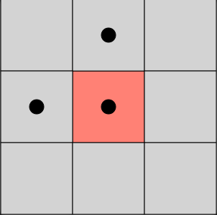
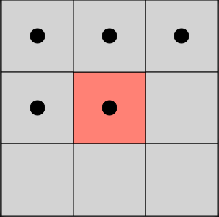
CONNECTED COMPONENT ANALYSIS
Lân cận 4
Lân cận 8

Slide 15
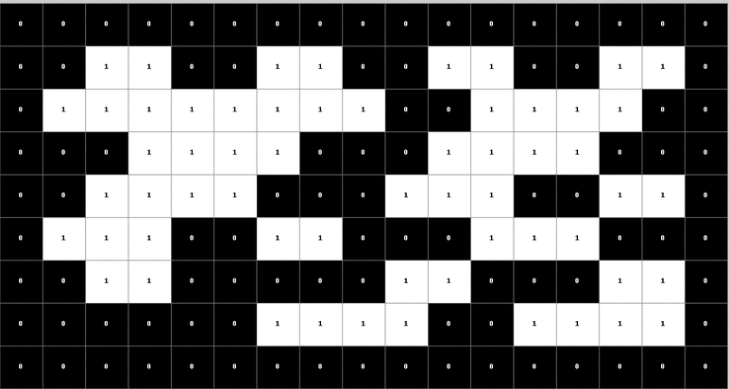
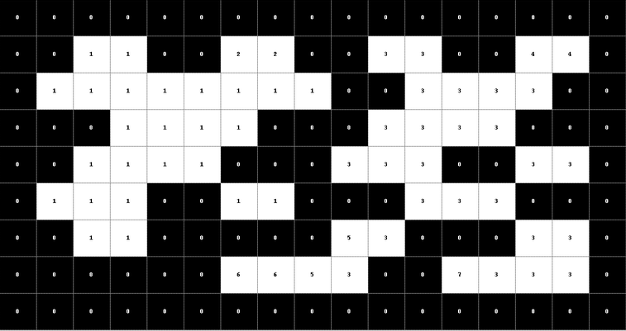
CONNECTED COMPONENT ANALYSIS
Hình sau khi đã gán các giá trị nhãn cho từng pixel

Slide 16
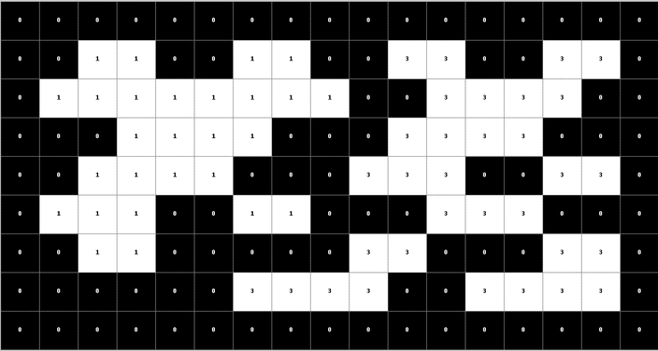
CONNECTED COMPONENT ANALYSIS
Hình kết hợp các nhãn lại với nhau

Slide 17

CONNECTED COMPONENT ANALYSIS
Hình kết quả cuối cùng có 2 phân vùng

Slide 18
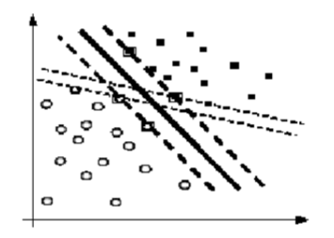
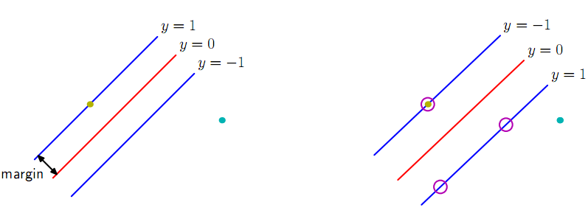
SUPPORT VECTOR MANCHINE – SVM
Cho trước một tập huấn luyện, được biểu diễn trong không gian vector, trong đó mỗi tài liệu là 1 điểm, phương pháp này tìm ra một siêu phẳng f tốt nhất có thể chia các điểm trên không gian này thành 2 lớp riêng biệt tương ứng là lớp "+" và lớp "-".

Slide 19
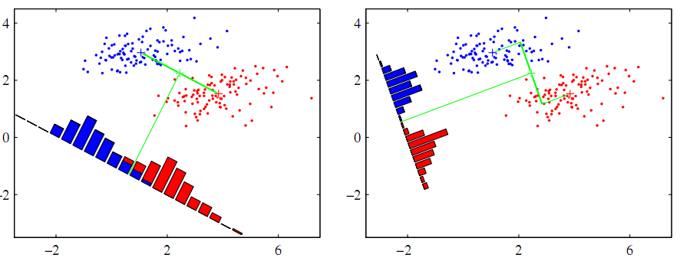
SUPPORT VECTOR MANCHINE – SVM
Trong SVM, đường phân lớp tốt nhất chính là đường có khoảng cách margin lớn nhất (tức là sẽ tồn tại rất nhiều đường phân cách xoay theo các Phương khác nhau, và ta chọn ra đường phân cách mà có khoảng cách margin là lớn nhất)

Slide 20
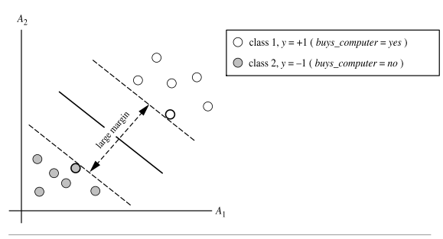
SUPPORT VECTOR MANCHINE – SVM

Slide 21
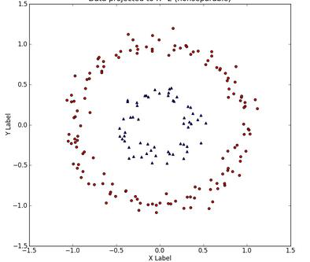
SUPPORT VECTOR MANCHINE – SVM
Xử lý trong không gian phi tuyến:
Trên thực tế có những tập huấn luyện không được phân chia rõ ràng, và không thể sử dụng phương pháp tuyến tính để phân chia ra thành các miền khác nhau. Nếu không có SVM, sẽ rất khó giải quyết vấn đề này.

Slide 22
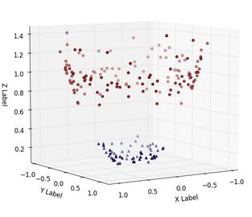
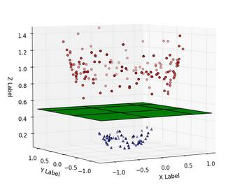
SUPPORT VECTOR MANCHINE – SVM
Bằng các hàm kernel, SVM tìm cách ánh xạ tập các điểm trên không gian đặc trưng ban đầu(có n chiều) ra 1 không gian đặc trưng mới có số chiều lớn hơn( m chiều) mà không thay đổi tính chất.
Sau đó, SVM dùng một siêu phẳng (hyperplane) (m-1 chiều) để cắt không gian vừa được ánh xạ theo lý thuyết SVM tuyến tính.

Slide 23
MÔ HÌNH
Chuyển hệ màu (Ảnh xám)
Khử nhiễu Bilateral Filter
Cân bằng Histogram
Xử lý hình thái (OPEN)
Lấy ngưỡng (Otsu)
Hình ảnh đầu vào
(Image Input)
Tiền xử lý (Preprocessing)
Xác định vùng biển số
Support Vector Machine (SVM)
Tìm vùng liên kết (CCA)
Kết quả (Result)
Phân lớp dữ liệu (Classifier)
Xác định vùng ký tự

Slide 24
MÔ TẢ MÔ HÌNH
Xác định vị trí biển số:
Sử dụng giải thuật Connected Component Analysis (CCA) tìm các vùng liên kết trong bức ảnh nhị phân.
Khoanh vùng những thành phần có khả năng là biển số xe.
Chia là 2 loại biển số
Biển dạng chữ nhật: Chiều dọc 8% - 20% ảnh gốc, chiều ngang 15% - 40% ảnh gốc.
Biển dạng hình vuông: Chiều dọc bằng chiều ngang, chiều ngang 15% - 40% ảnh gốc.
Từ những vùng thu được, xác định vùng chứa ký tự, trong đó:
Chiều dọc: 35% - 60% ảnh gốc.
Chiều ngang: 5% - 15% ảnh gốc.

Slide 25
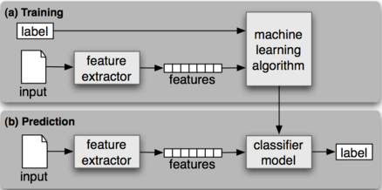
MÔ TẢ MÔ HÌNH
Phân lớp dữ liệu:
Sử dụng các véc tơ đặc trưng gán đối tượng vào một loại.

Slide 26
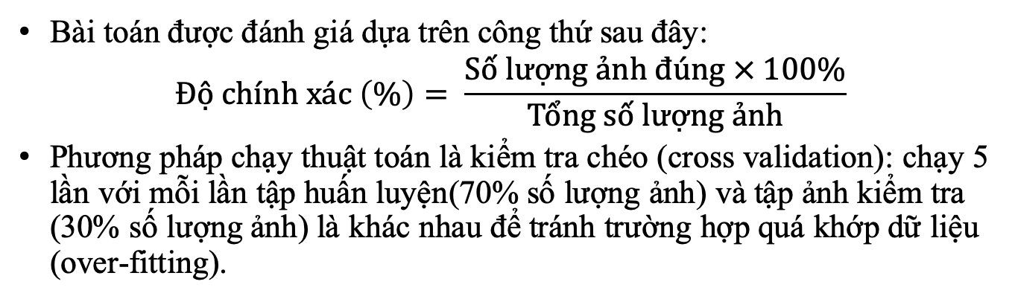
PHƯƠNG PHÁP ĐÁNH GIÁ
Bài toán được đánh giá dựa trên công thứ sau đây:
$$Độ chính xác \left(\%\right)= \frac{Số lượng ảnh đúng × 100\%}{Tổng số lượng ảnh}$$
Phương pháp chạy thuật toán là kiểm tra chéo (cross validation): chạy 5 lần với mỗi lần tập huấn luyện(70% số lượng ảnh) và tập ảnh kiểm tra (30% số lượng ảnh) là khác nhau để tránh trường hợp quá khớp dữ liệu (over-fitting).
1
2
3
4
5
Bộ 1: tập huấn luyện (1,2,3,4,5,6,7), tập kiểm tra (8,9,10).
Bộ 2: tập huấn luyện (4,5,6,7,8,9,10), tập kiểm tra (1,2,3).
Bộ 3: tập huấn luyện (1,2,3,4,5,7,8), tập kiểm tra (4,5,6).
Bộ 4: tập huấn luyện (2,3,4,5,6,8,10), tập kiểm tra (1,7,9).
Bộ 5: tập huấn luyện (2,3,5,6,7,9,10), tập kiểm tra (1,4,8).

Slide 27
KẾT QUẢ THỰC NGHIỆM
Tổng số tập huấn luyện: 340
Tổng số tập kiểm tra: 130
Kết quả:
Số lần | Tỉ lệ đúng
1 | 85,65%
2 | 71,85%
3 | 85%
4 | 87%
5 | 85%

Slide 28
KẾT LUẬN
Hạn chế:
Bộ dữ liệu về biển số xe vẫn chưa đầy đủ.
Nhận dạng các kí tự còn sai nhiều.
Việc nhận dạng phụ thuộc nhiều vào góc cũng như độ xa, gần của biển số trong tấm ảnh.

Slide 29
HƯỚNG PHÁT TRIỂN
Huấn luyện với một tập mẫu lớn hơn để nâng cao khả năng nhận dạng đối tượng của chương trình, tăng tỉ lệ chính xác.
Khắc phục được sai sót do ảnh hưởng từ điều kiện góc và nền phức tạp.

Slide 30
TÀI LIỆU THAM KHẢO
Tiếng Việt
Lý thuyết về phân ngưỡng ảnh (threshold) - https://thigiacmaytinh.com/ly-thuyet-ve-phan-nguong-anh-threshold/
Tiếng Anh
Morphological Transformations - https://docs.opencv.org/3.0-beta/doc/py_tutorials/py_imgproc/py_morphological_ops/py_morphological_ops.html
Morphological Image Processing - https://www.cs.auckland.ac.nz/courses/compsci773s1c/lectures/ImageProcessing-html/topic4.htm
GitHub LicensePlateDetector - https://github.com/apoorva-dave/LicensePlateDetector?fbclid=IwAR37YdZwsZLMo_DTwotbHglIwCRKpqxBwy4awiIW4Fm8KMqp3B0turMYg0M

